Slide 1
Anúncios MBA 2027
Meta · feed e Stories/Reels · 1:1 e 9:16
4 layouts · 3 cursos · 3 chamadas por curso
Fundação Vanzolini · MBA Poli-USP | por Communitas

Slide 2
VISÃO GERAL
72 peças, organizadas por layout, curso e formato
4 layouts
3 cursos
3 chamadas por curso
2 formatos
Personagem e V, Título em destaque, Fundo claro e Chamadas numeradas.
Engenharia da Qualidade, IA Aplicada e Liderança, IA e Execução.
Promessa, o que muda e Business Case no lugar do TCC.
1:1 para feed e 9:16 para Stories e Reels.
4 layouts × 3 cursos × 3 chamadas × 2 formatos = 72 peças. Cada chamada usa uma cena do personagem (A, B ou C).
Textos para as legendas do Meta estão nos slides finais, um por curso e chamada, com três variações cada. Chip "Turma 2027" segue nas artes do EQ e do IAGE; o LIEE usa "Ingresso a cada módulo".

Slide 3
CHAMADAS
Três chamadas por curso
Promessa
O que muda
Business Case no lugar do TCC
MBA em Engenharia da Qualidade
Assuma a liderança da qualidade.
Do indicador à decisão da qualidade.
No lugar do TCC, resultado real e medido.
MBA em IA Aplicada à Gestão Estratégica de Projetos
Assuma a estratégia dos projetos com IA.
Da ideia com IA ao projeto entregue.
No lugar do TCC, projeto planejado com IA.
MBA em Liderança, IA e Execução Estratégica
Assuma as decisões que movem o negócio.
Do plano à execução medida por OKR e KPI.
No lugar do TCC, estratégia executada e medida.

Slide 4
Layout 1 · Personagem e V
O V da Fundação atrás do personagem, que olha de frente e anda em direção a quem lê.

Slide 5



LAYOUT 1 · PERSONAGEM E V · 1:1 · FEED
Engenharia da Qualidade
Chamada 1 · Promessa
Chamada 2 · O que muda
Chamada 3 · Business Case no lugar do TCC
Assuma a liderança da qualidade.
Do indicador à decisão da qualidade.
No lugar do TCC, resultado real e medido.

Slide 6



LAYOUT 1 · PERSONAGEM E V · 9:16 · STORIES E REELS
Engenharia da Qualidade
Chamada 1 · Promessa
Chamada 2 · O que muda
Chamada 3 · Business Case no lugar do TCC

Slide 7



LAYOUT 1 · PERSONAGEM E V · 1:1 · FEED
IA Aplicada à Gestão Estratégica de Projetos
Chamada 1 · Promessa
Chamada 2 · O que muda
Chamada 3 · Business Case no lugar do TCC
Assuma a estratégia dos projetos com IA.
Da ideia com IA ao projeto entregue.
No lugar do TCC, projeto planejado com IA.

Slide 8



LAYOUT 1 · PERSONAGEM E V · 9:16 · STORIES E REELS
IA Aplicada à Gestão Estratégica de Projetos
Chamada 1 · Promessa
Chamada 2 · O que muda
Chamada 3 · Business Case no lugar do TCC

Slide 9



LAYOUT 1 · PERSONAGEM E V · 1:1 · FEED
Liderança, IA e Execução Estratégica
Chamada 1 · Promessa
Chamada 2 · O que muda
Chamada 3 · Business Case no lugar do TCC
Assuma as decisões que movem o negócio.
Do plano à execução medida por OKR e KPI.
No lugar do TCC, estratégia executada e medida.

Slide 10



LAYOUT 1 · PERSONAGEM E V · 9:16 · STORIES E REELS
Liderança, IA e Execução Estratégica
Chamada 1 · Promessa
Chamada 2 · O que muda
Chamada 3 · Business Case no lugar do TCC

Slide 11
Layout 2 · Título em destaque
A palavra do curso ocupa a largura toda e o personagem aparece de frente, em cena.

Slide 12



LAYOUT 2 · TÍTULO EM DESTAQUE · 1:1 · FEED
Engenharia da Qualidade
Chamada 1 · Promessa
Chamada 2 · O que muda
Chamada 3 · Business Case no lugar do TCC
Assuma a liderança da qualidade.
Do indicador à decisão da qualidade.
No lugar do TCC, resultado real e medido.

Slide 13
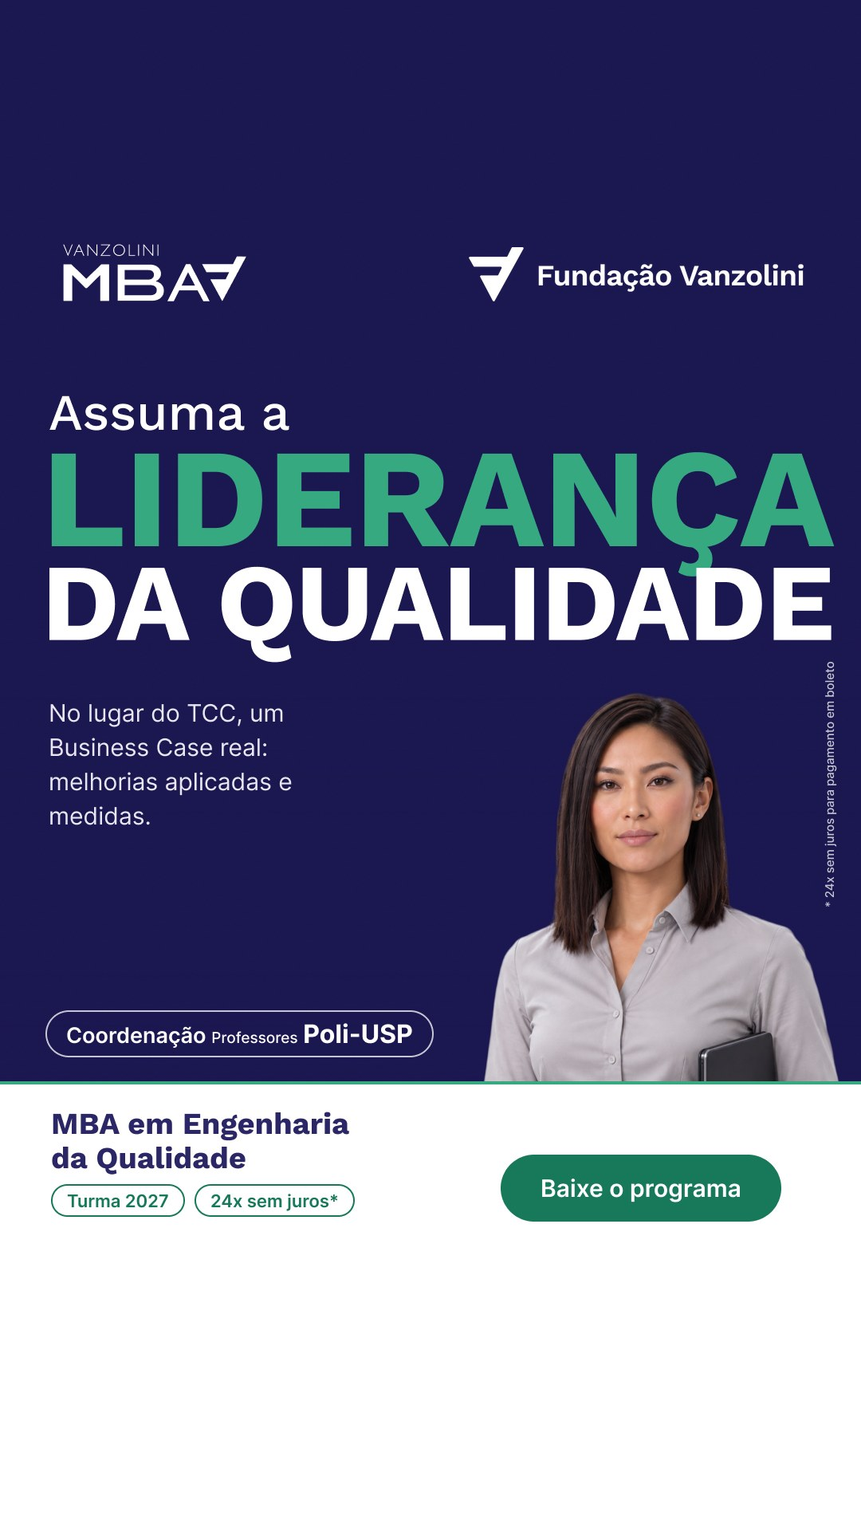
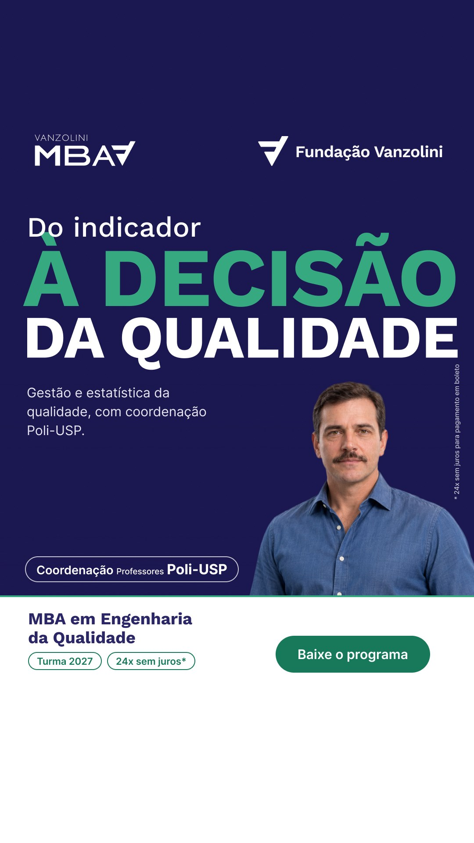

LAYOUT 2 · TÍTULO EM DESTAQUE · 9:16 · STORIES E REELS
Engenharia da Qualidade
Chamada 1 · Promessa
Chamada 2 · O que muda
Chamada 3 · Business Case no lugar do TCC

Slide 14



LAYOUT 2 · TÍTULO EM DESTAQUE · 1:1 · FEED
IA Aplicada à Gestão Estratégica de Projetos
Chamada 1 · Promessa
Chamada 2 · O que muda
Chamada 3 · Business Case no lugar do TCC
Assuma a estratégia dos projetos com IA.
Da ideia com IA ao projeto entregue.
No lugar do TCC, projeto planejado com IA.

Slide 15
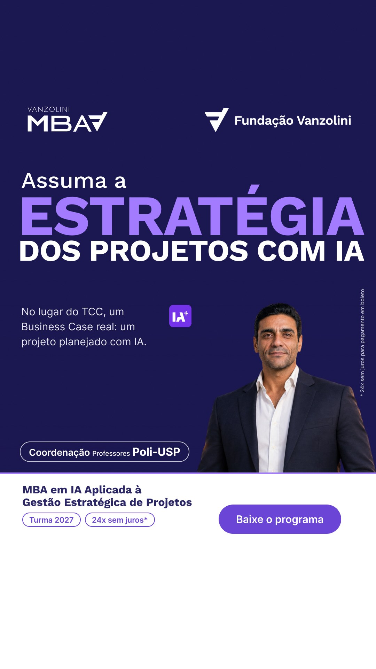

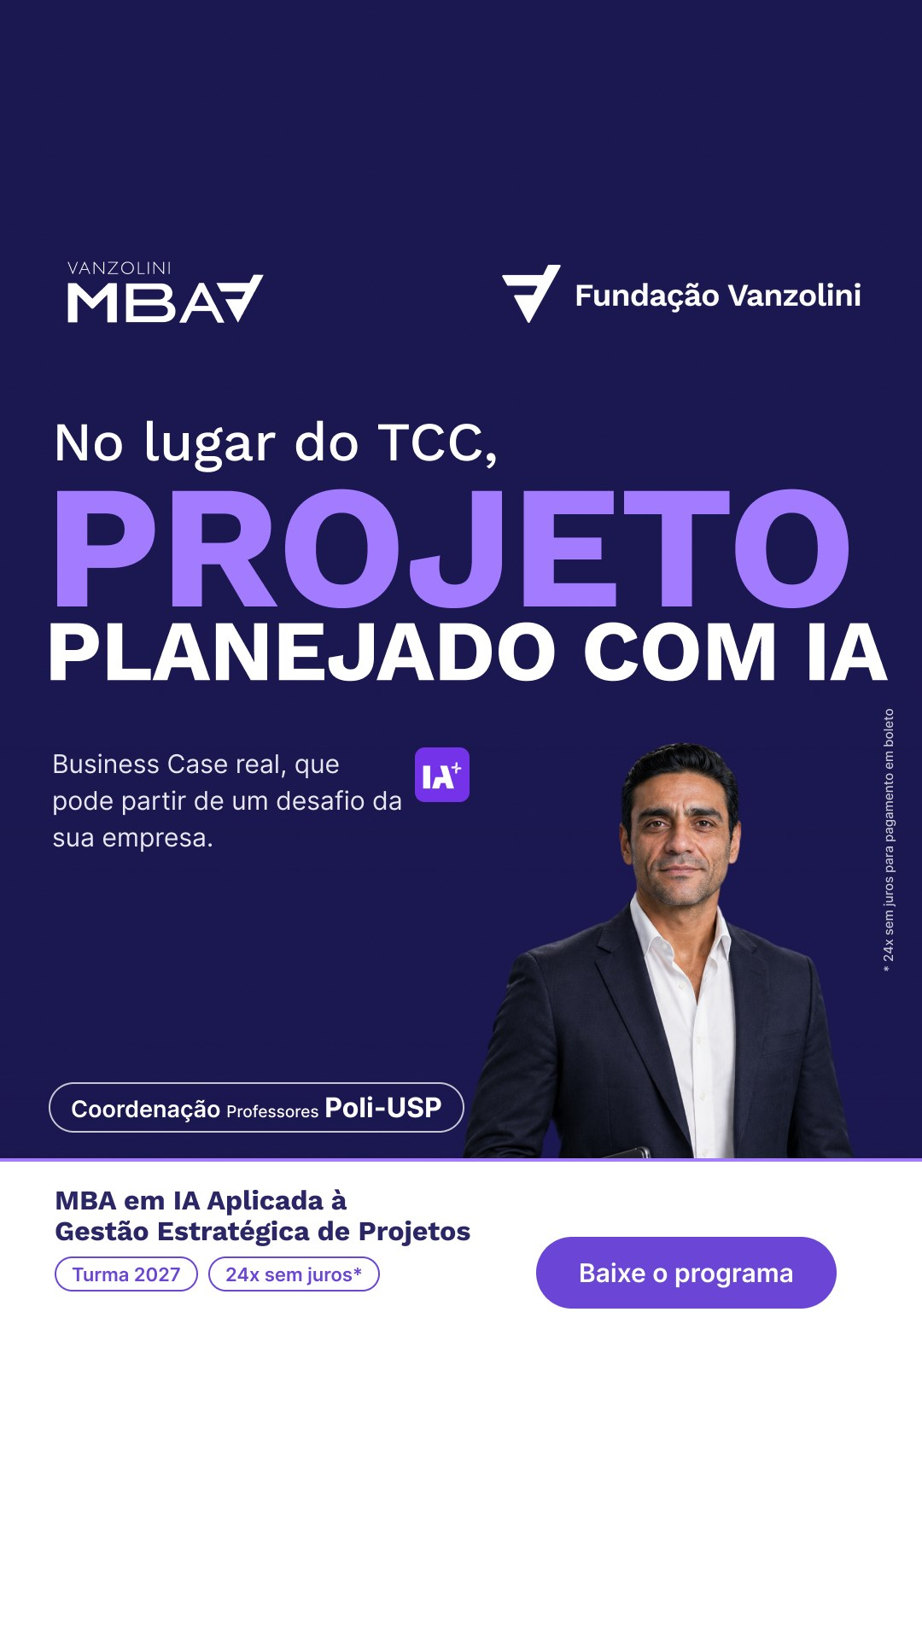
LAYOUT 2 · TÍTULO EM DESTAQUE · 9:16 · STORIES E REELS
IA Aplicada à Gestão Estratégica de Projetos
Chamada 1 · Promessa
Chamada 2 · O que muda
Chamada 3 · Business Case no lugar do TCC

Slide 16



LAYOUT 2 · TÍTULO EM DESTAQUE · 1:1 · FEED
Liderança, IA e Execução Estratégica
Chamada 1 · Promessa
Chamada 2 · O que muda
Chamada 3 · Business Case no lugar do TCC
Assuma as decisões que movem o negócio.
Do plano à execução medida por OKR e KPI.
No lugar do TCC, estratégia executada e medida.

Slide 17
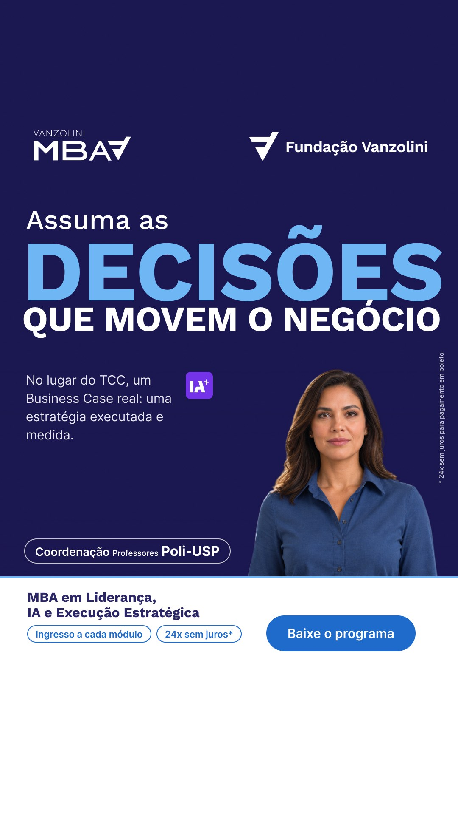


LAYOUT 2 · TÍTULO EM DESTAQUE · 9:16 · STORIES E REELS
Liderança, IA e Execução Estratégica
Chamada 1 · Promessa
Chamada 2 · O que muda
Chamada 3 · Business Case no lugar do TCC

Slide 18
Layout 3 · Fundo claro
Luz natural e o personagem interagindo com o ganho, em escala real.

Slide 19



LAYOUT 3 · FUNDO CLARO · 1:1 · FEED
Engenharia da Qualidade
Chamada 1 · Promessa
Chamada 2 · O que muda
Chamada 3 · Business Case no lugar do TCC
Assuma a liderança da qualidade.
Do indicador à decisão da qualidade.
No lugar do TCC, resultado real e medido.

Slide 20



LAYOUT 3 · FUNDO CLARO · 9:16 · STORIES E REELS
Engenharia da Qualidade
Chamada 1 · Promessa
Chamada 2 · O que muda
Chamada 3 · Business Case no lugar do TCC

Slide 21



LAYOUT 3 · FUNDO CLARO · 1:1 · FEED
IA Aplicada à Gestão Estratégica de Projetos
Chamada 1 · Promessa
Chamada 2 · O que muda
Chamada 3 · Business Case no lugar do TCC
Assuma a estratégia dos projetos com IA.
Da ideia com IA ao projeto entregue.
No lugar do TCC, projeto planejado com IA.

Slide 22



LAYOUT 3 · FUNDO CLARO · 9:16 · STORIES E REELS
IA Aplicada à Gestão Estratégica de Projetos
Chamada 1 · Promessa
Chamada 2 · O que muda
Chamada 3 · Business Case no lugar do TCC

Slide 23



LAYOUT 3 · FUNDO CLARO · 1:1 · FEED
Liderança, IA e Execução Estratégica
Chamada 1 · Promessa
Chamada 2 · O que muda
Chamada 3 · Business Case no lugar do TCC
Assuma as decisões que movem o negócio.
Do plano à execução medida por OKR e KPI.
No lugar do TCC, estratégia executada e medida.

Slide 24



LAYOUT 3 · FUNDO CLARO · 9:16 · STORIES E REELS
Liderança, IA e Execução Estratégica
Chamada 1 · Promessa
Chamada 2 · O que muda
Chamada 3 · Business Case no lugar do TCC

Slide 25
Layout 4 · Chamadas numeradas
O curso como herói, com três itens numerados e a oferta.

Slide 26



LAYOUT 4 · CHAMADAS NUMERADAS · 1:1 · FEED
Engenharia da Qualidade
Chamada 1 · Promessa
Chamada 2 · O que muda
Chamada 3 · Business Case no lugar do TCC
Assuma a liderança da qualidade.
Do indicador à decisão da qualidade.
No lugar do TCC, resultado real e medido.

Slide 27



LAYOUT 4 · CHAMADAS NUMERADAS · 9:16 · STORIES E REELS
Engenharia da Qualidade
Chamada 1 · Promessa
Chamada 2 · O que muda
Chamada 3 · Business Case no lugar do TCC

Slide 28



LAYOUT 4 · CHAMADAS NUMERADAS · 1:1 · FEED
IA Aplicada à Gestão Estratégica de Projetos
Chamada 1 · Promessa
Chamada 2 · O que muda
Chamada 3 · Business Case no lugar do TCC
Assuma a estratégia dos projetos com IA.
Da ideia com IA ao projeto entregue.
No lugar do TCC, projeto planejado com IA.

Slide 29



LAYOUT 4 · CHAMADAS NUMERADAS · 9:16 · STORIES E REELS
IA Aplicada à Gestão Estratégica de Projetos
Chamada 1 · Promessa
Chamada 2 · O que muda
Chamada 3 · Business Case no lugar do TCC

Slide 30



LAYOUT 4 · CHAMADAS NUMERADAS · 1:1 · FEED
Liderança, IA e Execução Estratégica
Chamada 1 · Promessa
Chamada 2 · O que muda
Chamada 3 · Business Case no lugar do TCC
Assuma as decisões que movem o negócio.
Do plano à execução medida por OKR e KPI.
No lugar do TCC, estratégia executada e medida.

Slide 31
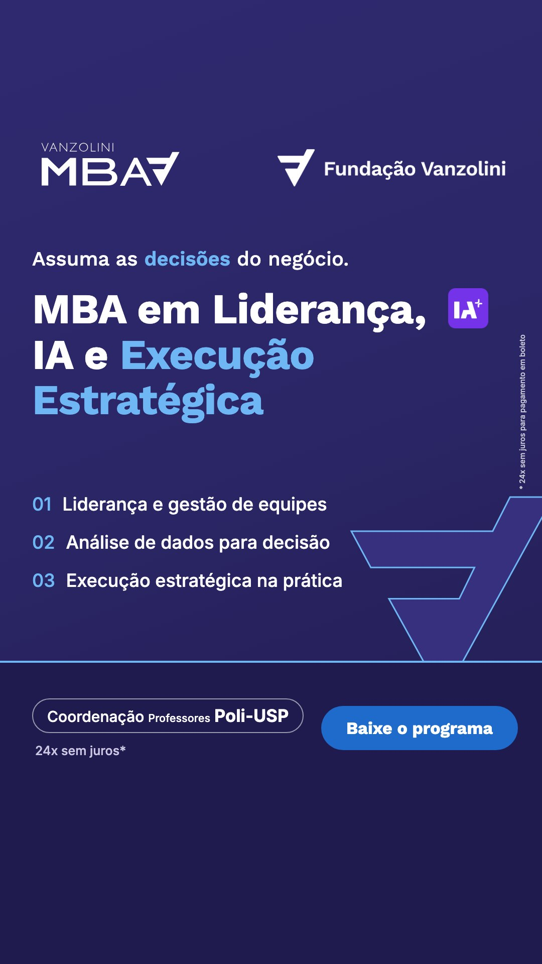
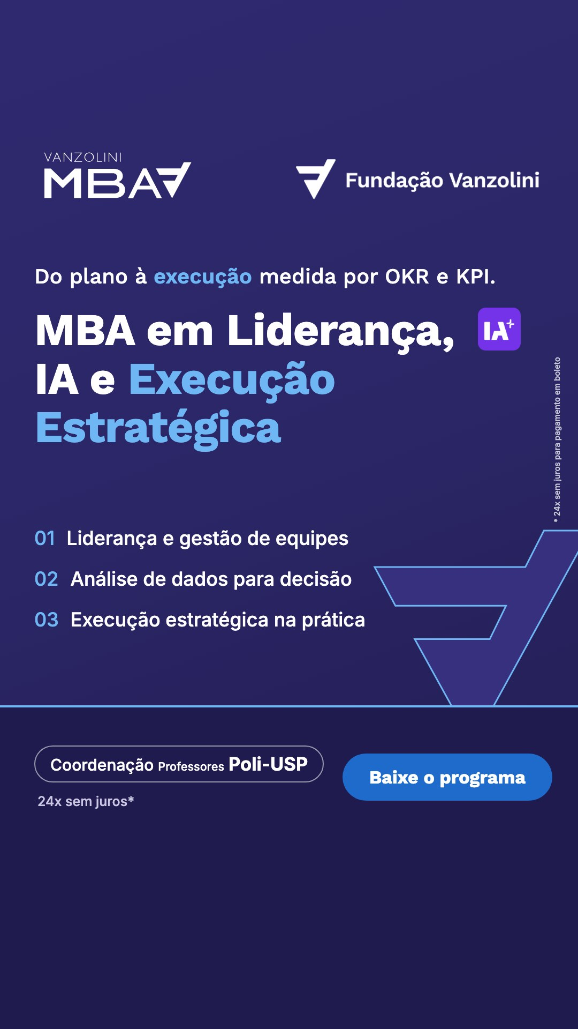
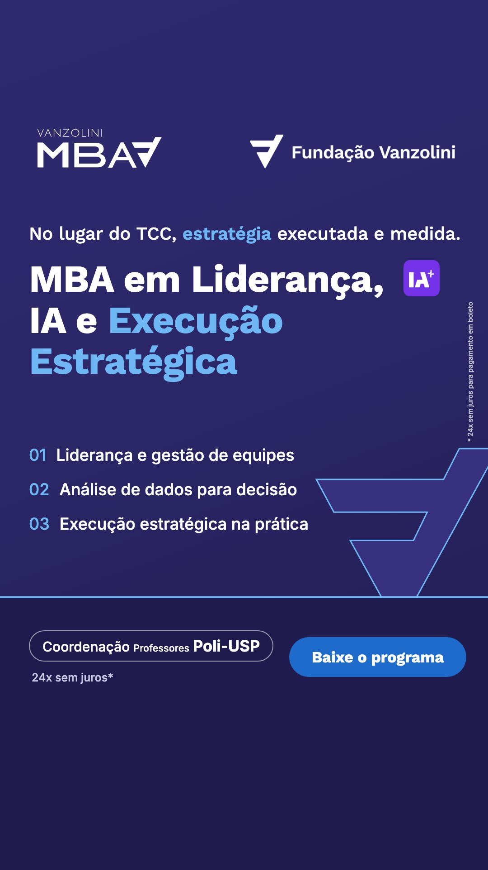
LAYOUT 4 · CHAMADAS NUMERADAS · 9:16 · STORIES E REELS
Liderança, IA e Execução Estratégica
Chamada 1 · Promessa
Chamada 2 · O que muda
Chamada 3 · Business Case no lugar do TCC

Slide 32
Textos para o Meta
Três variações de texto por chamada: texto principal, título, descrição e botão. Valem para os quatro layouts.

Slide 33
EQ · CHAMADA 1 · PROMESSA
Assuma a liderança da qualidade.
As quatro artes usam a mesma chamada. Troque o texto da legenda sem mexer na arte.
VARIAÇÃO 1 · APROVADA
Você já domina a técnica. O próximo passo é liderar a qualidade da sua empresa. 🚀
MBA em Engenharia da Qualidade, com coordenação Poli-USP, aulas ao vivo e Business Case no lugar do TCC. Matrículas abertas, 24x sem juros no boleto. 📲
TÍTULO
Assuma a liderança da qualidade
DESCRIÇÃO
Coordenação Poli-USP
BOTÃO
Saiba mais
VARIAÇÃO 2
Quem lidera a qualidade não só confere: decide. Você está pronto para esse passo? 🤔
MBA em Engenharia da Qualidade, com coordenação Poli-USP, aulas ao vivo e Business Case no lugar do TCC. Matrículas abertas, 24x sem juros no boleto. 📲
TÍTULO
Lidere a qualidade da empresa
DESCRIÇÃO
Aulas ao vivo e turma reduzida
BOTÃO
Saiba mais
VARIAÇÃO 3
Matrículas abertas para o MBA em Engenharia da Qualidade. 🚀
Gestão e estatística da qualidade, aulas ao vivo e Business Case no lugar do TCC, com coordenação Poli-USP. Parcele em 24x sem juros no boleto. ✅
TÍTULO
MBA em Engenharia da Qualidade
DESCRIÇÃO
Matrículas abertas
BOTÃO
Saiba mais

Slide 34
EQ · CHAMADA 2 · O QUE MUDA
Do indicador à decisão da qualidade.
As quatro artes usam a mesma chamada. Troque o texto da legenda sem mexer na arte.
VARIAÇÃO 1 · APROVADA
Medir a qualidade é o começo. Decidir sobre ela é o que muda a sua carreira. 🤔
Gestão e estatística da qualidade, aulas ao vivo e turmas reduzidas, com coordenação Poli-USP. Matrículas abertas, 24x sem juros no boleto. 📲
TÍTULO
Do indicador à decisão
DESCRIÇÃO
Aulas ao vivo, turma reduzida
BOTÃO
Saiba mais
VARIAÇÃO 2
Entre acompanhar indicadores e decidir com eles há um degrau de carreira. O MBA ajuda a subir. 🚀
Gestão e estatística da qualidade, com Business Case real e coordenação Poli-USP. Aulas ao vivo, 24x sem juros no boleto. 📲
TÍTULO
O próximo degrau da qualidade
DESCRIÇÃO
Matrículas abertas
BOTÃO
Saiba mais
VARIAÇÃO 3
Seus indicadores já mostram o problema. E se você liderasse a decisão? 🤔
Aulas ao vivo e turmas reduzidas, com coordenação Poli-USP. Matrículas abertas, 24x sem juros no boleto. 📲
TÍTULO
Do indicador à decisão
DESCRIÇÃO
Turmas reduzidas, ao vivo
BOTÃO
Saiba mais

Slide 35
EQ · CHAMADA 3 · BUSINESS CASE
No lugar do TCC, resultado real e medido.
As quatro artes usam a mesma chamada. Troque o texto da legenda sem mexer na arte.
VARIAÇÃO 1 · APROVADA
E se o seu trabalho final já gerasse resultado na sua empresa? ✅
No MBA, o Business Case entra no lugar do TCC: uma melhoria real, aplicada e medida, que pode partir de um desafio seu. Coordenação Poli-USP, aulas ao vivo, 24x sem juros no boleto. 📲
TÍTULO
Business Case no lugar do TCC
DESCRIÇÃO
Coordenação Poli-USP
BOTÃO
Saiba mais
VARIAÇÃO 2
Business Case no lugar do TCC: o seu trabalho final vira uma melhoria aplicada e medida. ✅
Pode partir de um desafio da sua empresa, com coordenação Poli-USP e aulas ao vivo. Matrículas abertas, 24x sem juros no boleto. 📲
TÍTULO
Seu trabalho final vira resultado
DESCRIÇÃO
Business Case real
BOTÃO
Saiba mais
VARIAÇÃO 3
Um MBA em que o trabalho final já nasce dentro da sua empresa. 🚀
No lugar do TCC, um Business Case real, aplicado e medido. Coordenação Poli-USP e aulas ao vivo. 24x sem juros no boleto. 📲
TÍTULO
Business Case, não TCC
DESCRIÇÃO
Aplicado e medido
BOTÃO
Saiba mais

Slide 36
IAGE · CHAMADA 1 · PROMESSA
Assuma a estratégia dos projetos com IA.
As quatro artes usam a mesma chamada. Troque o texto da legenda sem mexer na arte.
VARIAÇÃO 1 · APROVADA
Quem assume a estratégia dos projetos com IA chega à frente. 🚀
MBA em IA Aplicada à Gestão Estratégica de Projetos, com coordenação Poli-USP, aulas ao vivo e Business Case no lugar do TCC. Matrículas abertas, 24x sem juros no boleto. 📲
TÍTULO
Assuma a estratégia com IA
DESCRIÇÃO
Coordenação Poli-USP
BOTÃO
Saiba mais
VARIAÇÃO 2
Quem planeja projetos com IA conduz a conversa estratégica. 🤔
MBA em IA Aplicada à Gestão Estratégica de Projetos, com IA generativa, dados e automação, coordenação Poli-USP e aulas ao vivo. Matrículas abertas, 24x sem juros no boleto. 📲
TÍTULO
Estratégia de projetos com IA
DESCRIÇÃO
IA, dados e automação
BOTÃO
Saiba mais
VARIAÇÃO 3
Matrículas abertas: MBA em IA Aplicada à Gestão Estratégica de Projetos. 🚀
Business Case no lugar do TCC, aulas ao vivo e coordenação Poli-USP. Parcele em 24x sem juros no boleto. ✅
TÍTULO
MBA em IA para projetos
DESCRIÇÃO
Matrículas abertas
BOTÃO
Saiba mais

Slide 37
IAGE · CHAMADA 2 · O QUE MUDA
Da ideia com IA ao projeto entregue.
As quatro artes usam a mesma chamada. Troque o texto da legenda sem mexer na arte.
VARIAÇÃO 1 · APROVADA
Testar IA é fácil. Entregar projeto com IA é o que muda a sua carreira. 🤔
IA generativa, dados e automação aplicados à gestão de projetos, com coordenação Poli-USP e aulas ao vivo. Matrículas abertas, 24x sem juros no boleto. 📲
TÍTULO
Da ideia com IA ao projeto
DESCRIÇÃO
IA, dados e automação
BOTÃO
Saiba mais
VARIAÇÃO 2
Entre testar IA e entregar projeto com IA há uma diferença de carreira. 🤔
IA generativa, dados e automação aplicados à gestão de projetos, com coordenação Poli-USP. Aulas ao vivo, 24x sem juros no boleto. 📲
TÍTULO
Projeto com IA, do início ao fim
DESCRIÇÃO
Aulas ao vivo
BOTÃO
Saiba mais
VARIAÇÃO 3
Leve a IA do piloto ao portfólio. 🚀
MBA com IA generativa, dados e automação para quem lidera projetos, coordenação Poli-USP e aulas ao vivo. Matrículas abertas, 24x sem juros no boleto. 📲
TÍTULO
Da ideia com IA ao projeto
DESCRIÇÃO
Matrículas abertas
BOTÃO
Saiba mais

Slide 38
IAGE · CHAMADA 3 · BUSINESS CASE
No lugar do TCC, projeto planejado com IA.
As quatro artes usam a mesma chamada. Troque o texto da legenda sem mexer na arte.
VARIAÇÃO 1 · APROVADA
E se o seu trabalho final fosse um projeto planejado com IA para a sua empresa? ✅
O Business Case entra no lugar do TCC e pode partir de um desafio real seu. Coordenação Poli-USP, aulas ao vivo, 24x sem juros no boleto. 📲
TÍTULO
Business Case com IA
DESCRIÇÃO
No lugar do TCC
BOTÃO
Saiba mais
VARIAÇÃO 2
Business Case no lugar do TCC: um projeto planejado com IA, para a sua empresa. ✅
Pode partir de um desafio real seu, com coordenação Poli-USP e aulas ao vivo. Matrículas abertas, 24x sem juros no boleto. 📲
TÍTULO
Projeto com IA vira Business Case
DESCRIÇÃO
No lugar do TCC
BOTÃO
Saiba mais
VARIAÇÃO 3
E se o trabalho final do MBA já fosse o projeto que a sua empresa precisa? 🤔
No lugar do TCC, um Business Case planejado com IA. Coordenação Poli-USP, aulas ao vivo, 24x sem juros no boleto. 📲
TÍTULO
Business Case com IA, não TCC
DESCRIÇÃO
Projeto real, com IA
BOTÃO
Saiba mais

Slide 39
LIEE · CHAMADA 1 · PROMESSA
Assuma as decisões que movem o negócio.
As quatro artes usam a mesma chamada. Troque o texto da legenda sem mexer na arte.
VARIAÇÃO 1 · APROVADA
Quem assume as decisões que movem o negócio já está um passo à frente. 🚀
MBA em Liderança, IA e Execução Estratégica, com coordenação Poli-USP e Business Case no lugar do TCC. Ingresso a cada módulo, 24x sem juros no boleto. 📲
TÍTULO
Assuma as decisões do negócio
DESCRIÇÃO
Ingresso a cada módulo
BOTÃO
Saiba mais
VARIAÇÃO 2
Quem decide com dados e executa com consistência lidera o negócio. 🤔
MBA em Liderança, IA e Execução Estratégica, com coordenação Poli-USP e Business Case no lugar do TCC. Ingresso a cada módulo, 24x sem juros no boleto. 📲
TÍTULO
Liderança, IA e execução
DESCRIÇÃO
Ingresso a cada módulo
BOTÃO
Saiba mais
VARIAÇÃO 3
Ingresso a cada módulo: comece o MBA em Liderança, IA e Execução Estratégica sem esperar a próxima turma. 🚀
Business Case no lugar do TCC e coordenação Poli-USP. 24x sem juros no boleto. ✅
TÍTULO
Entre a cada novo módulo
DESCRIÇÃO
Ingresso a cada módulo
BOTÃO
Saiba mais

Slide 40
LIEE · CHAMADA 2 · O QUE MUDA
Do plano à execução medida por OKR e KPI.
As quatro artes usam a mesma chamada. Troque o texto da legenda sem mexer na arte.
VARIAÇÃO 1 · APROVADA
Planejar é uma parte. O que muda a carreira é executar a estratégia e medir o resultado. 🤔
Liderança, dados e execução medida por OKR e KPI, com professores USP e de mercado. Ingresso a cada módulo, 24x sem juros no boleto. 📲
TÍTULO
Do plano à execução medida
DESCRIÇÃO
OKR, KPI e liderança
BOTÃO
Saiba mais
VARIAÇÃO 2
Estratégia no papel é plano. Estratégia medida por OKR e KPI é resultado. 🚀
Liderança, dados e execução, com professores USP e de mercado. Ingresso a cada módulo, 24x sem juros no boleto. 📲
TÍTULO
Estratégia medida por OKR e KPI
DESCRIÇÃO
Professores USP e de mercado
BOTÃO
Saiba mais
VARIAÇÃO 3
Você já sabe planejar. Falta liderar a execução. 🤔
MBA com OKR, KPI e dados para decidir, com coordenação Poli-USP. Ingresso a cada módulo, 24x sem juros no boleto. 📲
TÍTULO
Do plano à execução
DESCRIÇÃO
Ingresso a cada módulo
BOTÃO
Saiba mais

Slide 41
LIEE · CHAMADA 3 · BUSINESS CASE
No lugar do TCC, estratégia executada e medida.
As quatro artes usam a mesma chamada. Troque o texto da legenda sem mexer na arte.
VARIAÇÃO 1 · APROVADA
E se o seu trabalho final fosse uma estratégia executada e medida na sua empresa? ✅
O Business Case entra no lugar do TCC, com coordenação Poli-USP. Ingresso a cada módulo, 24x sem juros no boleto. 📲
TÍTULO
Business Case no lugar do TCC
DESCRIÇÃO
Coordenação Poli-USP
BOTÃO
Saiba mais
VARIAÇÃO 2
O seu trabalho final pode ser a estratégia que a sua empresa executa e mede. ✅
Business Case real no lugar do TCC, com coordenação Poli-USP. Ingresso a cada módulo, 24x sem juros no boleto. 📲
TÍTULO
Estratégia executada e medida
DESCRIÇÃO
Business Case, não TCC
BOTÃO
Saiba mais
VARIAÇÃO 3
Business Case no lugar do TCC: uma estratégia real, executada e medida. 🚀
Pode partir de um desafio da sua empresa. Coordenação Poli-USP, ingresso a cada módulo, 24x sem juros no boleto. 📲
TÍTULO
Business Case na sua empresa
DESCRIÇÃO
Estratégia real, medida
BOTÃO
Saiba mais

